Slide 1


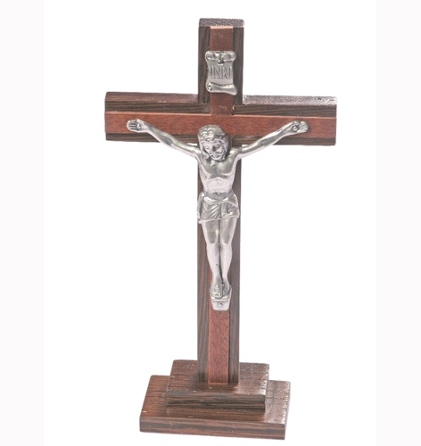
KRISTILLISET RISTIT
ORTODOKSINEN eli SLAAVILAINEN RISTI
LATINALAINEN RISTI
KRUSIFIKSI

Slide 2



PIETARIN RISTI
KOPTILAINEN RISTI eli KAHVARISTI
KRISTUSMONO-
GRAMMI

Slide 3
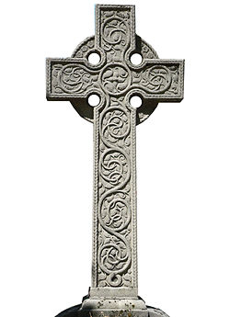


KELTTILÄINEN RISTI
ANDREAKSEN RISTI
JERUSALEMIN RISTI

Slide 4

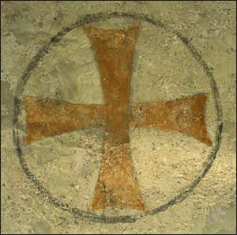

YRJÖNRISTI
MALTAN RISTI
VIHKIRISTI

